Slide 1
第二章 离散型随机变量
§2.8.5 二维离散随机变量函数的分布
§2.9 二维离散随机变量的数字特征

Slide 2
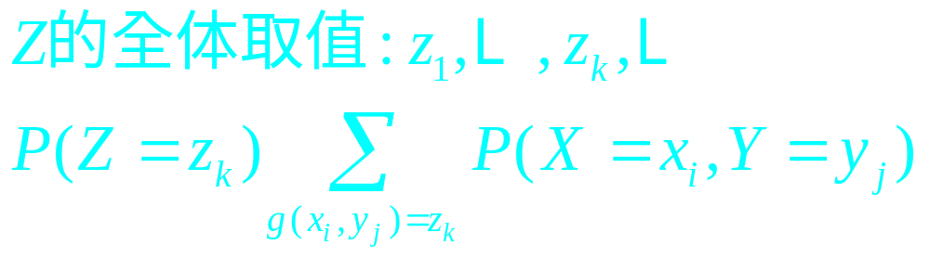
5.二维随机变量函数的分布
【问题的提出】
已知（X,Y）的联合分布律，如何求Z=g(X,Y)的概率分布列？
【解法描述】

Slide 3
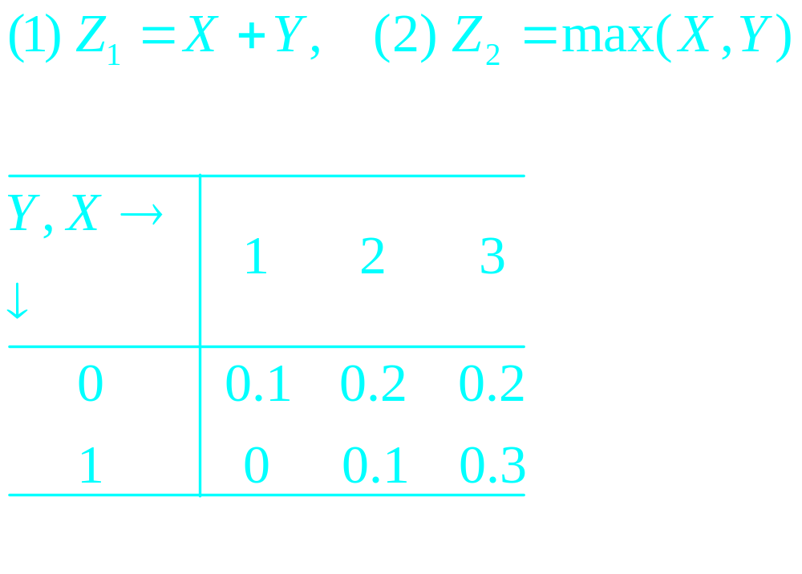
例1. 假设（X,Y）的联合分布律如下表，
求下面概率分布列

Slide 4
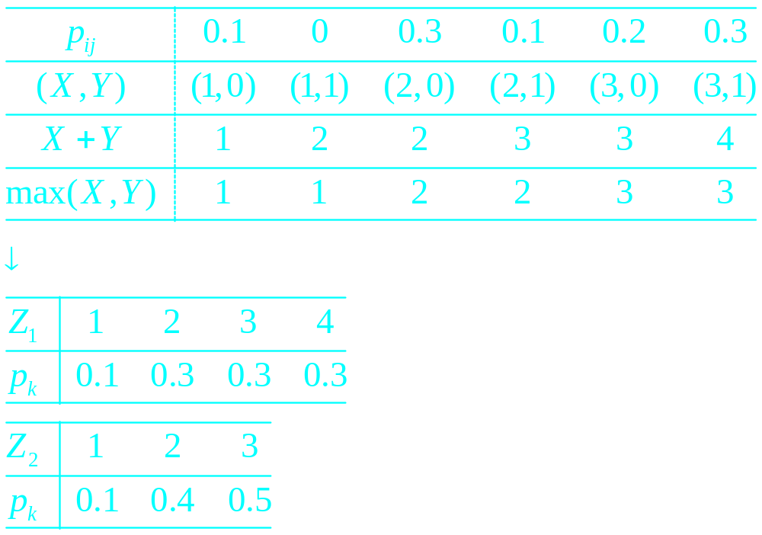
解

Slide 5
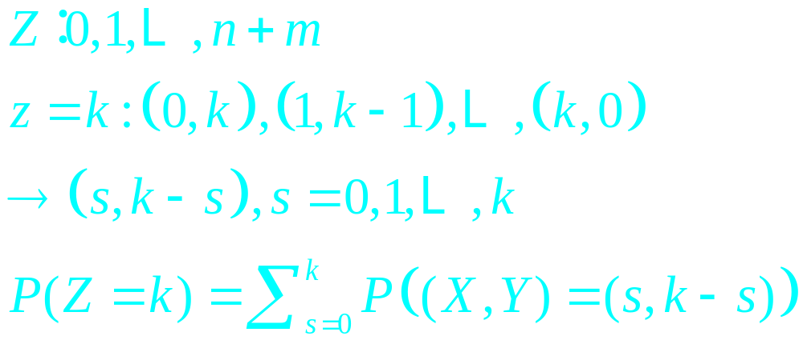
例2 假设X,Y相互独立，X~B(n,p),Y~B(m,p),求Z=X+Y的概率分布列。
解：

Slide 6
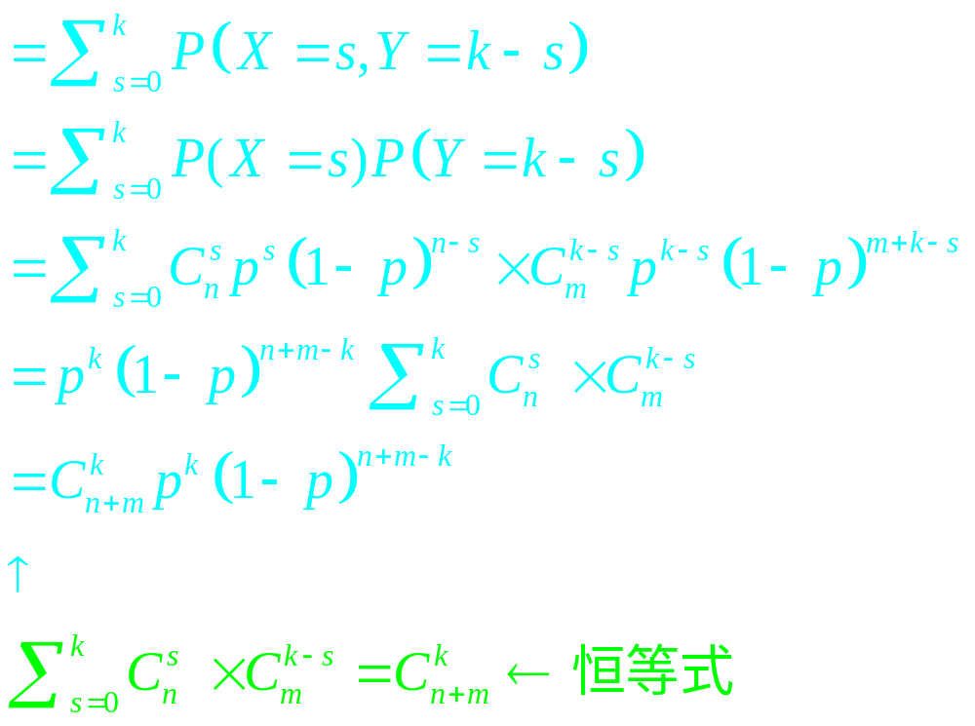
结论：X+Y~B(n+m,p)

Slide 7
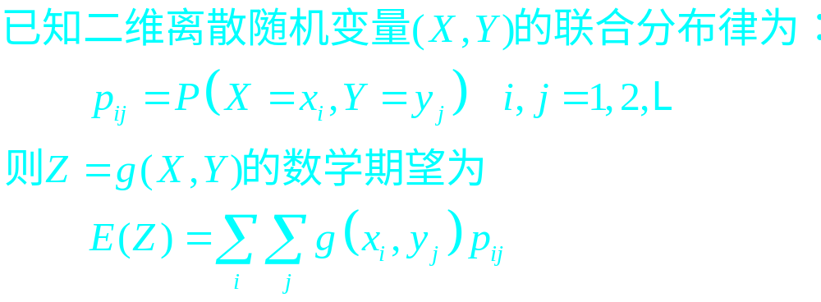
2.9 二维离散型随机变量的数字特征
【定理2.5】
.

Slide 8
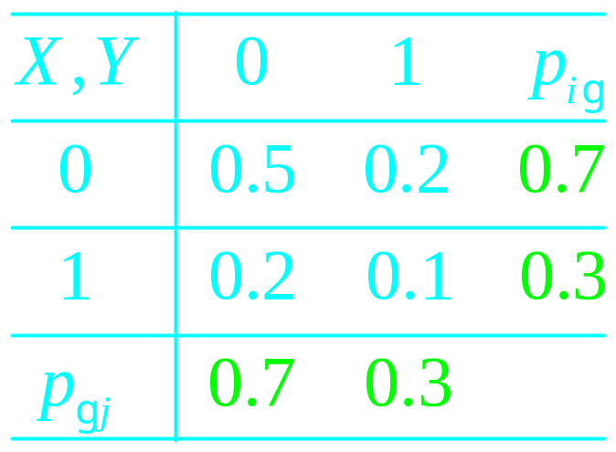
例1. 已知(X,Y)的联合分布律
求 E(X),E(Y),E(X+Y),E(XY)
.

Slide 9
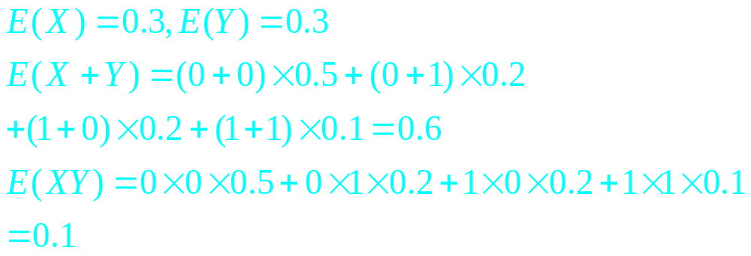
解

Slide 10
【性质】
（1）E(X+Y)=E(X)+E(Y)
（2）E(XY)≠E(X)E(Y).
特别，当X和Y相互独立时，有
E(XY)=E(X)E(Y)
（3）D(X+Y)=D(X)+D(Y)+2E{(X-EX)(Y-E(Y)}
特别的，当X和Y相互独立时，有
D(X+Y)=D(X)+D(Y)

Slide 11

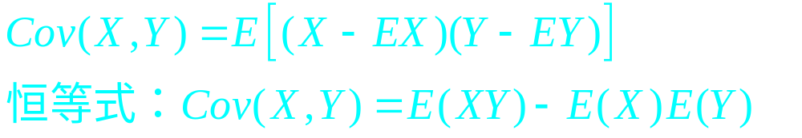



【协方差和相关系数】
1.定义
2.当 ，称X和Y为正相关：
当 ，称X和Y为负相关；
当 ，称X和Y为不相关。

Slide 12
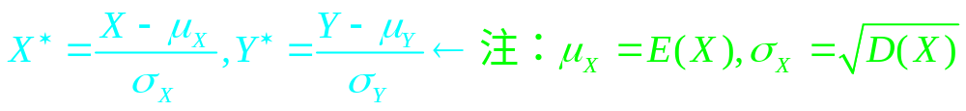

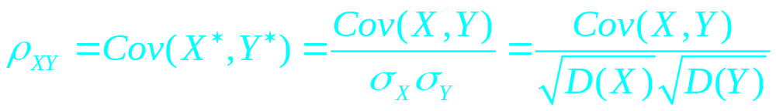
3.令 ，它们分别是X,Y的标准化随机变量，
则 的协方差称为X和Y的相关系数，即

Slide 13




例2 已知联合分布律
 | 0 | 1 | 2
0 | 1/9 | 2/9 | 1/9
1 | 2/9 | 2/9 | 0
2 | 1/9 | 0 | 0
求

Slide 14
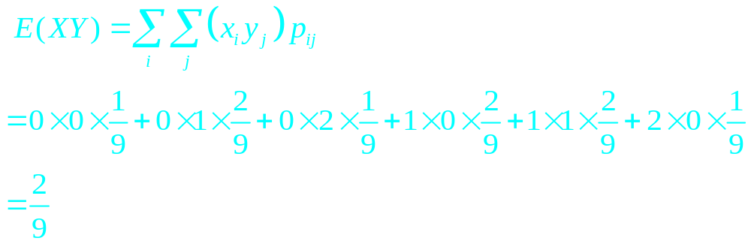
解：应用定理2.5，有

Slide 15

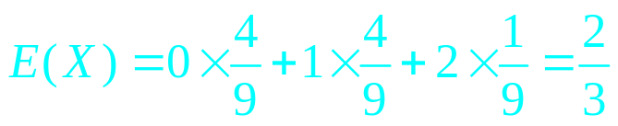
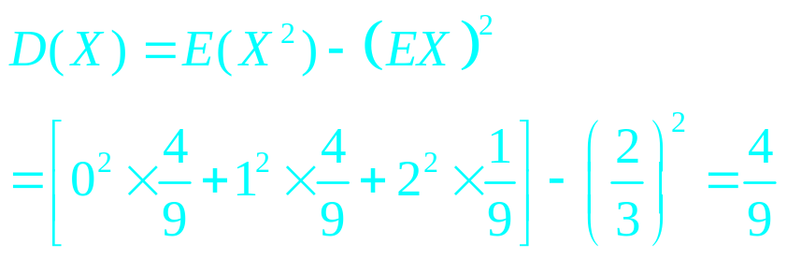
X的分布列为
X | 0 | 1 | 2
 | 4/9 | 4/9 | 1/9
计算得到

Slide 16
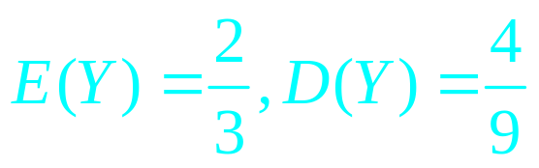
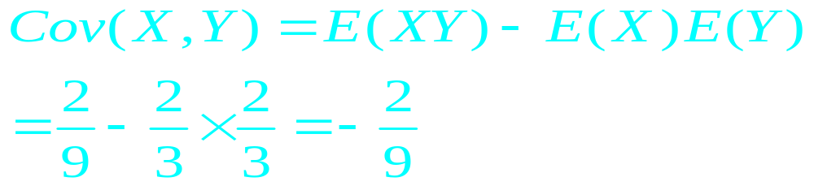
显然，Y的分布列与X的分布列相同，所以
于是

Slide 17
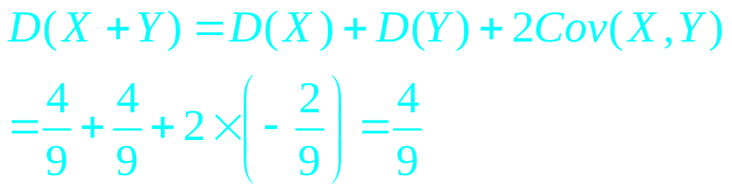
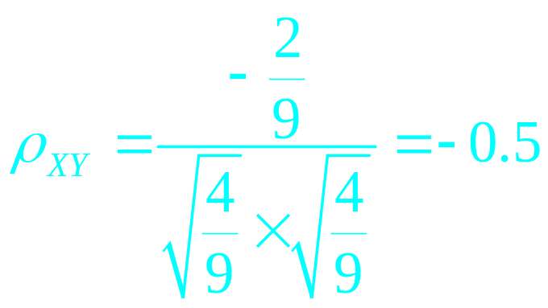
X与Y的相关系数

Slide 18
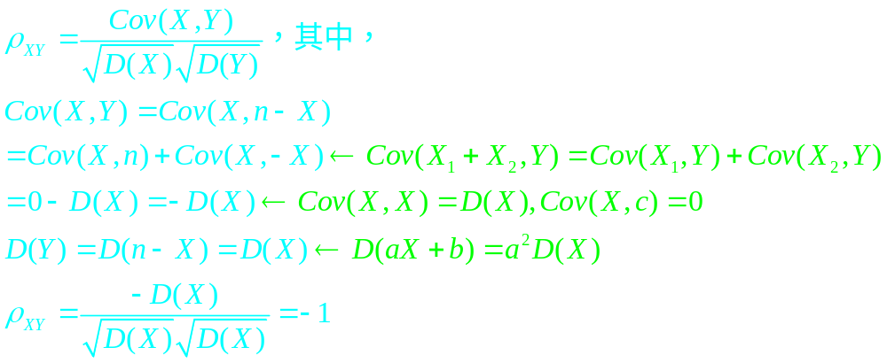
例3. 随机变量X和Y满足Y=n-X,n为常数，求X与Y的相关系数
解

Slide 19
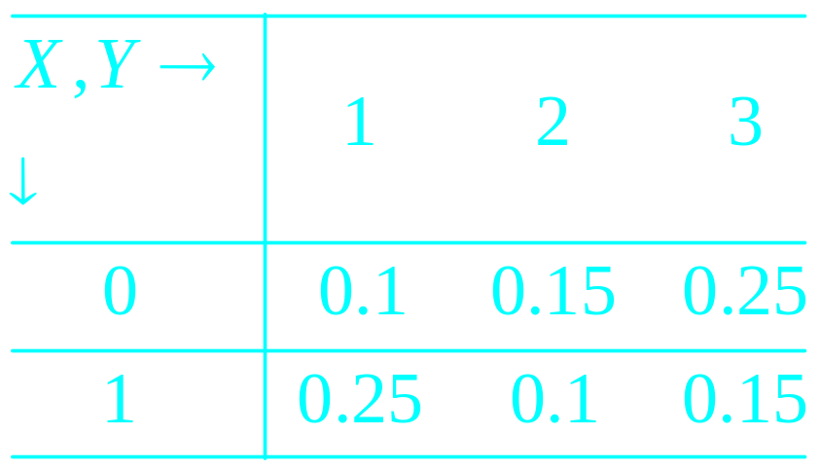
【小结】
【课堂练习】假设(X,Y)的联合分布律如下表， 求Cov(X,Y)
答案：-0.125

Slide 20
再见！

